Slide 1
نسأل لنعرف ونعرف لنرتقي

Slide 2
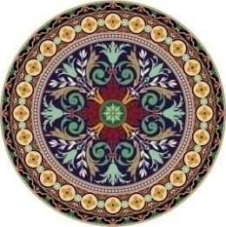
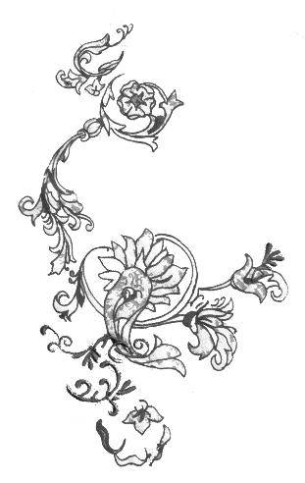
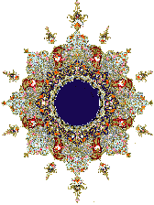
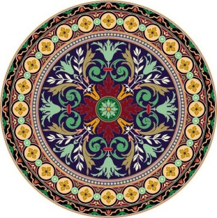
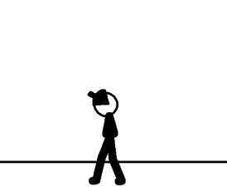
يعتبر الصوم ركنًا من أركان:
الإسلام
الإيمان
ما هو ترتيب هذا الركن؟
5
4
3
2
1

Slide 3
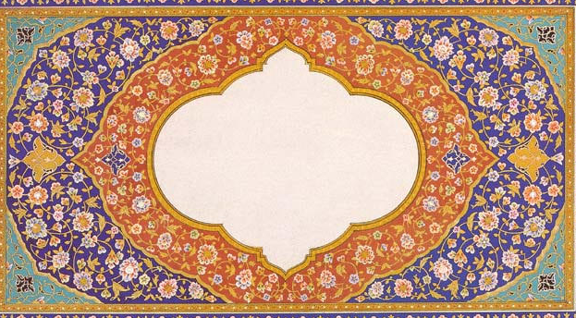
كلمة صوم في اللغة تعني:
الإمساك
والامتناع
شهر فضيل
التوقف
عن الأكل
من اشتقاقاتي كلمة ” رمضان“
ر، م، ض
ر، م، ق
م، ض، ي

Slide 4
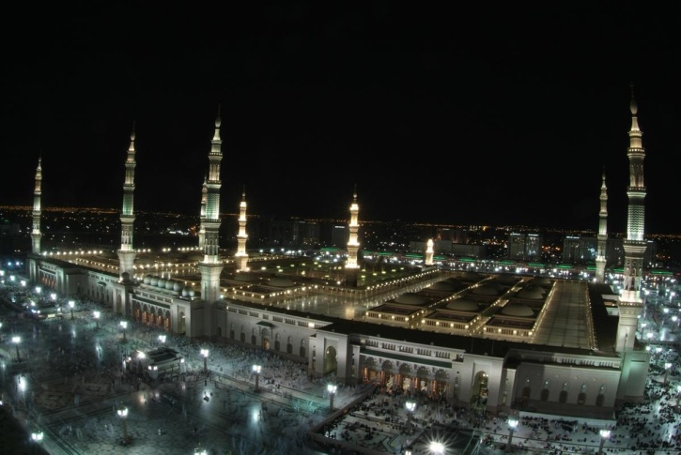
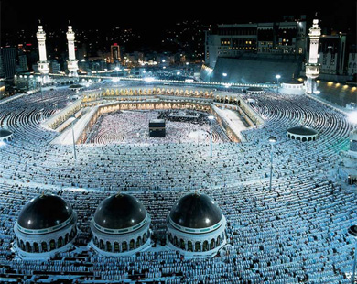
معلومة: شرع الله الصوم في المدينة المنورة، في العام الثاني للهجرة، النبوية.
تخيل لو أنَّ الله قد أمر الرسول بفرض الصوم قبل هجرته إلى المدينة، ماذا كان سيحدث؟!

Slide 5
نقارن بين التاريخ الهجري والتاريخ الميلادي ونجد أوجه الاختلاف بينهما.
أوجه الاختلاف | التاريخ الهجري | التاريخ الميلادي

Slide 6
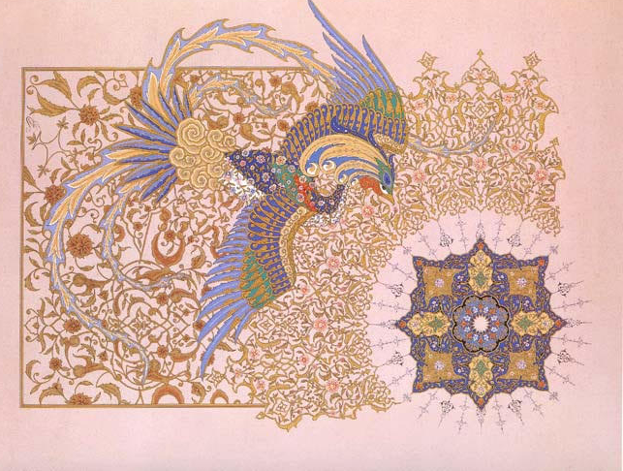
كيف يؤثر التاريخ الميلادي، على ثبات موقع شهر رمضان من أشهر السنة الميلاديّة؟

Slide 7
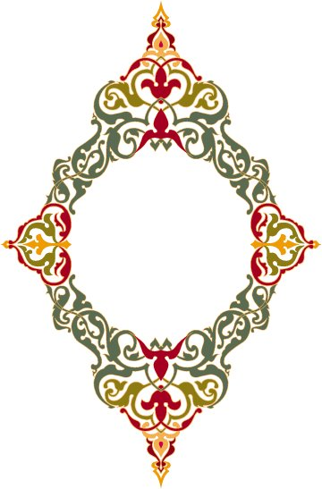
ما هو اللفظ الذي دل على وجوب أداء
الصوم؟
”يَا أَيُّهَا الَّذِينَ آمَنُواْ كُتِبَ عَلَيْكُمُ الصِّيَامُ“
” عليكم الصيام“
” كُتِبَ“
” الذين آمنوا“
أكمل بكلمة مناسبة للحصول على تعريف الصوم اصطلاحًا:
إلى
عن الأكل والشرب من
الشمس مع
الإمساك
غروب
طلوع الفجر
النية

Slide 8
الحكمة من صيام عاشوراء
عن عبد اللَّه بن عباس رضي اللَّه عنهما قال: " قدم رسول اللَّه صلى الله عليه وسلم المدينة فرأى اليهود تصوم يوم عاشوراء، فقال: ما هذا؟ قالوا: هذا يوم صالح، نجّى اللَّه فيه موسى وبني إسرائيل من عدوهم، فصامه، فقال: أنا أحق بموسى منكم فصامه وأمر بصيامه" .
إن علمتَ أنّ الرسول صلى الله عليه وسلم نوى صيام يوم تاسوعاء من العام المقبل ثمّ توفّي صلى الله عليه وسلم، ماذا تستنتج؟

Slide 9
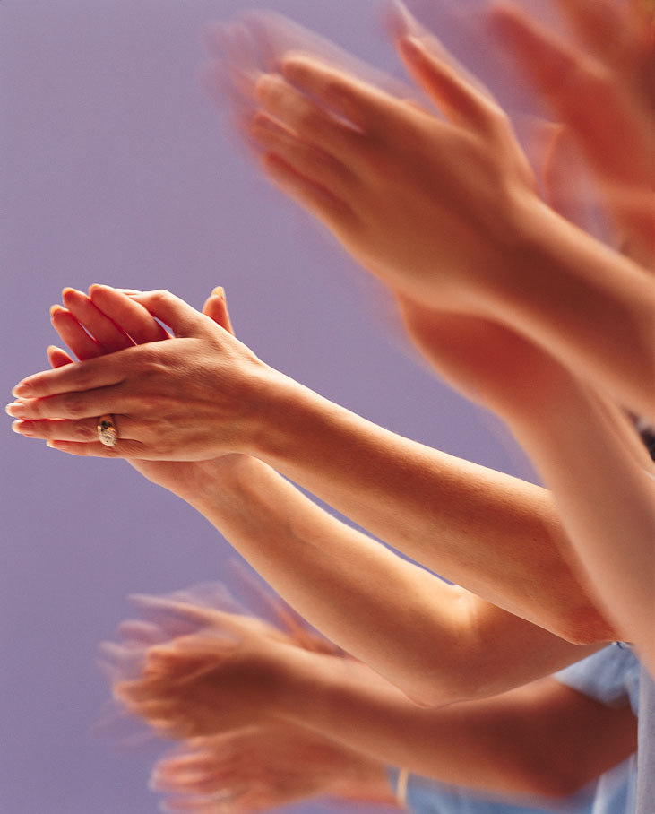
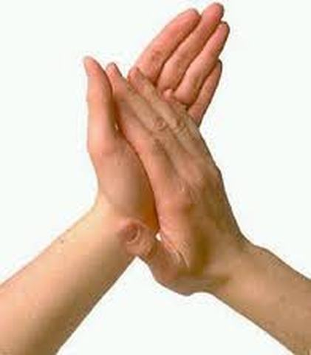
3
2
1

Slide 10
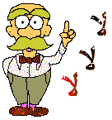
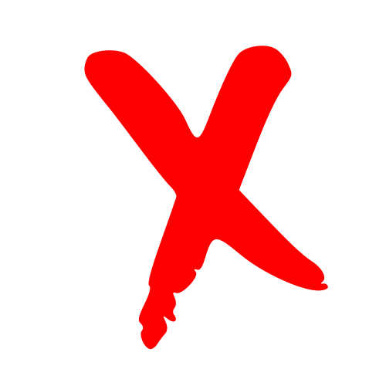
3
2
1

